Slide 1
La expansión de la
Educación Superior en Colombia:
Malos Estudiantes o Malos Programas?
Adriana Camacho
Universidad de los Andes
Julian Messina – BID
Juan P. Uribe - Brown University

Slide 2
Orden de la Presentación
Contexto y Motivación
Hechos Estilizados
Datos y Muestra
Resultados
Conclusiones

Slide 3
Contexto
Gran expansión en la demanda potencial de educación superior en América Latina
    La tasa de graduación de bachilleres se incrementó en 45%: de 31% a inicios de los 90s hasta 48% en 2010. (Bassi, Busso y Muñoz 2014)
    Colombia experimentó un gran crecimiento en graduación de bachilleres. 20% en 90s y 47% en 2000s
Reacción de la oferta: expansión del sistema de educación terciaria.
  Universidades nuevas: 308 en México, 235 en Argentina, 202 en Bolivia, 149 en Brasil, 74 en Peru
  Programas Nuevos: en Colombia el número de programas en 2010 es casi el doble que en el 2000.
Notes:
What is behind the decline in the returns to schooling in Latin America?
Some suspects comes from the supply side and others from the demand side.

Slide 4
Motivación y Pregunta
La expansión de la oferta no es suficiente para:
  explicar la disminución de los retornos a la educación (Gasparini et al. 2011, Fernández and Messina, 2016)
Creciente preocupación por la calidad de nuevas instituciones y programas. “Universidades de Garaje”.
Pregunta: ¿Los nuevos programas e instituciones están ofreciendo una educación de menor calidad?
  Para responder a esta pregunta es clave separar los factores de oferta y de demanda.

Slide 5
La calidad de los nuevos programas e instituciones es una preocupación de política pública
Existe una creencia generalizada de la mala calidad de los nuevos programas.
Notes:
The quality and pertinence of those new programs and institutions are a policy concern in Colombia.
1. As we can see in this part of a news paper article there is big concern about the “universidades de garaje” and new laws will be created to regulate them
2. this second fragment shows an exemplary case where a student atendd a new degree with an appealing name and it had any benefit for her.
3. The situation of higher education in Colombia is HARD. Among those students that attend the higher education there is a big heterogeneity and an important par of the students goes to non recognized institutions or programs.

Slide 6
Orden de la Presentación
Contexto y Motivación
Hechos Estilizados
Datos y Muestra
Resultados
Conclusiones

Slide 7
Hechos de la Demanda
Evolución de la Demanda de Educación Superior en Colombia
Source: Sistema Nacional de Información de Educación Superior (SNIES)
Notes:
In the particular case of Colombia, we can see that the potential demand for tertiary had an important increase during the last decade. The red line in the graph shows the number of students that presented the standardized test. We can see that it was an increase in more than 40% in the students that present the standardized test. The black line shows the absorption rate that is the percentage of students finishing high school that goes to tertiary education. The obsortion rate went from 25% to 55% during the last decate.
Then, we can see that not only it was an increase in the potential demand but that the percentage of those graduates that attend higher education also increase.

Slide 8
Hechos de la Demanda
Número de graduados por Tipo de Programa
Note: “Existing” refers to higher education (HE) programs that has graduates before 2001. “New IES” refers to new programs (whose) first graduates finished after 2001) in new HE institutions. “New program in existing IES” refers to new programs in existing HE institution. Source: SNIES
Notes:
In the graph we can see that it was an increase in the number of graduates from higher education. We went from 140 thousand graduates in 2001 to more than 200 thousand graduates in 2011.
The grey area represents the students that graduated from programs that existed in 2001.
The dark red area represents the students that attended newly created universities
The light red area represents the students that attended new programs in existing universities.
So here we can see that the expansion of graduates from higher education was possible because of the creation of new programs in existing universities and some other new universities.

Slide 9
Los nuevos programas son de menor calidad?
Porcentaje de Estudiantes y Programas en Instituciones con Acreditación de Alta Calidad
Source: SNIES
Notes:
If we go to the data and see how are those new programs, we can see that most of them comes from institutions without quality. In this graph we can see two things. 1) it was a tremendous expansion in the number of new programs. The number of programs went from 3000 in 2001 to 6000 in 2011 2) The creation of new programs was concentrated in some universities the universities without quality certificates. In Colombia we have some high quality certificates. The dark red area represents the programs from new universities, the light red area represents the programs form institutions with quality certificates. Thee dark red area represent the programs from universities without quality certificates.
Then the common believe that there is an important expansion of new programs without quality is supported by the data. However, that does not mean that those programs automatically generate low returns. We can have that the programs are good but they do not have certificates yet. We can also have that the students that goes to those programs are worst and that is the cause of the lower returns and not the fact that the program is new.

Slide 10
¿Es probable que los nuevos Estudiantes también sean de Menor Calidad?
Resultados de las pruebas para entrar a la educación superior por tipo de programa.
Source: Spadies.
Notes:
How are the students that attend the new programs.
1. Explain the graph. Standardized test of the entrants.
2. Make the point that the students in the new programs are worst.
In conclusion the widespread believe that the universidades de garaje cause of problem is met by a) an important part of those new programs are from new institutions or from institutions of low quality. b) at the same time we observe a that the students are form lower quality,

Slide 11

Lo que encontramos…
Los estudiantes que asisten a programas nuevos tienen:
  Menores resultados en pruebas estanda (-0.3 s.d.)
  Menores salarios después de graduarse (-15%)
Esta diferencia se vuelve casi NULA después de controlar por caracteristicas de los estudiantes y de los nuevos programas o instituciones.
  Selección negativa en los nuevos programas: estudiantes de menores habilidades tienen mayor probabilidad de asistir a ellos.

Slide 12
Orden de la Presentación
Contexto y Motivación
Hechos Estilizados
Datos y Muestra
Resultados
Conclusiones

Slide 13
Datos Administrativos
…para evaluar el valor agregado de las nuevas instituciones y programas
ICFES
  Saber 11 y Saber PRO y sociodemograficas al momento de presentar el examen.
  Máximo nivel educativo alcanzado por los padres e información de ingresos.
  Institución de Educación Secundaria que atendió.
SNIES
  Institución de Educación Superior y programa atendido.
  Año de graduación.
PILA
  Salarios de todos los trabajadores formales (recolectados con fines de seguridad social).
  Sector (formal vs. informal)
Notes:
We can include unique set of observable characteristics as controls because we have a rich set ob combined administrative datasets.
The first database is the Database comes from the ICFES and it contains the information from the saber 11.
The second database comes from the SNIES and it contains all the information from the graduates. The university and program attended and the year of graduation it also contains the administrative information of the universities and the programs.
The final database is the pila. That database contains the information from the labor market collected for the formal sector for social security purposes.

Slide 14
Características de la Muestra y Definiciones Importantes
Muestra para Mdo. Laboral
  Individuos que tomaron saber 11 en 2002 o 2003 y se graduaron de la educación superior entre 2007 y 2011.
  (Excluimos a los graduados de EL SENA)
  Observamos el desempeño del mercado de trabajo durante los años 2008-2011.
Muestra del Saber Pro
  Estudiantes que tomaron Saber Pro entre el segundo semestre de 2011 y el segundo semestre de 2013, y Saber 11 entre 2001 y 2011.
Programa nuevo: un programa nuevo es aquel programa que no tiene graduados antes del año 2001.
  Los resultados son robustos a otras definiciones de programa nuevo.

Slide 15
Características de la Muestra y Definiciones Importantes
Tenemos 102,025 individuos graduados de educación superior.
69,727 están en el sector formal.
Hicimos algunas comparaciones con las encuestas del hogar para una sub-muestra que es comparable y tenemos porcentajes similares en el sector formal.
Eliminamos individuos de las fuerzas militares y los independientes.
Al final tenemos 127,073 observaciones en la muestra. Observamos aproximadamente dos veces a cada individuo.

Slide 16
Orden de la Presentación
Contexto y Motivación
Hechos Estilizados
Datos y Muestra
Resultados
Conclusiones

Slide 17
Modelo de Regresión para explicar diferencial en Salarios
Pruebas Saber Pro
Modelo completo incluye:
  Región donde se emplea la persona
  Año y mes de graduación
  Demograficas Individuales (edad, sexo)
  Decil del Saber 11
  Estrato de la familia y educación padres
  Institución educativa de la que se gradúa de bachiller
  Grado por área
  Nivel Educativo (Técnico, Tecnologo, Universitario)
  Caracteristicas de la IES (, Región)
  calendario examen
Notes:
This strategy of identification has empirical challenges related with the sorting.
First we have an student sorting. The students choose of HE is non random. The best students attend the best institutions. The richest students have more options. For example a good student with credit constrain may not attend the program that better suits its abilities and aspirations.
Labor market sorting. We have that the worst individuals may not only have a worst salary but have a lower participation rate in the labor market.
Assumptions
Regarding 1) we assume that sorting takes place on a rich set of observable characteristics. There is no sorting on unobservable or at least the sorting in unobservable is not correlated with attending new programs.
Regarding 2) so far we simply check empirically if students from new programs/institutions are more likely to be informal workers.

Slide 18
Descomposición de Gelbach (2016)
Se asume que se tiene un modelo completo y correcto.
Gelbrach calcula una descomposición condicional y reporta la contribución de cada variable, independientemente del orden en que éstas se incluyen en el modelo.
Diferencias de haber estudiado en Programa Nuevo
VARIABLES DE RESULTADO | Diferencia Medias | Diferencia Modelo Completo | Differencia explicada
Salario | -15% | -3,15% | 11,9 pp
DE. Escritura | -0.21 | -0.02 | -0.19
DE. Lectura | -0.28 | -0.01 | -0.26
DE. Cuantitativo | -0.31 | -0.03 | -0.27
Notes:
This strategy of identification has empirical challenges related with the sorting.
First we have an student sorting. The students choose of HE is non random. The best students attend the best institutions. The richest students have more options. For example a good student with credit constrain may not attend the program that better suits its abilities and aspirations.
Labor market sorting. We have that the worst individuals may not only have a worst salary but have a lower participation rate in the labor market.
Assumptions
Regarding 1) we assume that sorting takes place on a rich set of observable characteristics. There is no sorting on unobservable or at least the sorting in unobservable is not correlated with attending new programs.
Regarding 2) so far we simply check empirically if students from new programs/institutions are more likely to be informal workers.

Slide 19
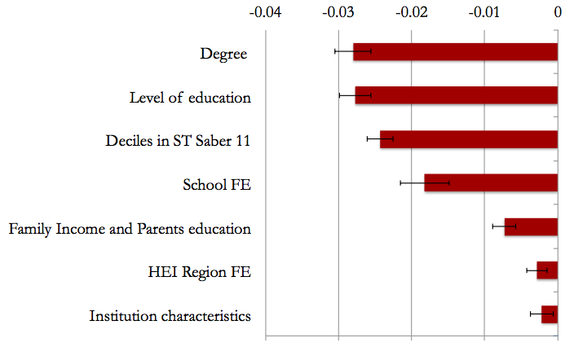
Gelbach (2016)
Descomposición de las Covariables
-3% Dif. Salarios
-15% Diferencial en Salarios
  Grado por área
  Nivel Educativo (Téc, Tecnol., Univ)
  Decil del Saber 11
  IE de la que se gradúa de bachiller
  Estrato de la familia y educación padres
  Región IES
  Caracteristicas de la IES
2,8pp
2,7pp
2,4pp
1,8pp
0,7pp
0,2pp
0,2pp

Slide 20
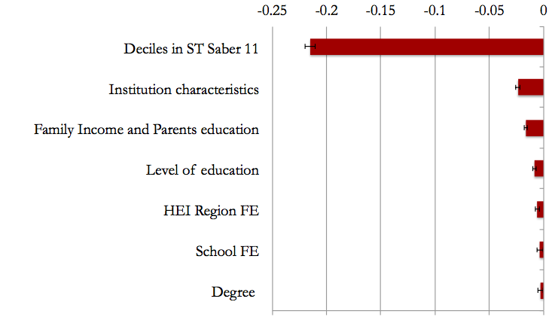
Gelbach (2016)
Descomposición de las Covariables
-0.04 DE
-0.31 DE Prueba Cuantitativa
  Decil del Saber 11
  Caracteristicas de la IES
  Estrato de la familia y educ padres
  Nivel Educ (Téc, Tecnol, Univer)
  Región IES
  IE de la que se gradúa de bachiller
  Grado por área
0.21DE
0.02DE
0.02DE
0.01DE

Slide 21
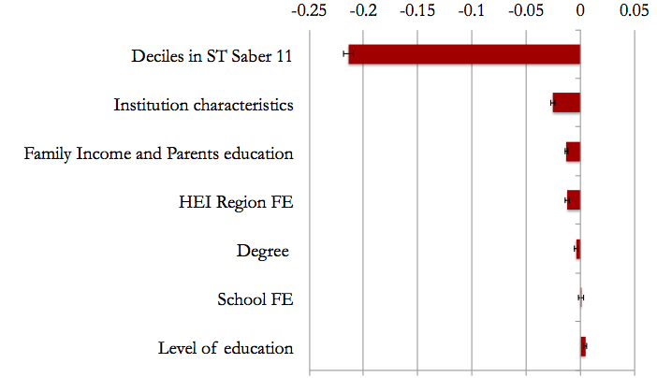
Gelbach (2016)
Descomposición de las Covariables
-0.02 DE
-0.28 DE Lectura Crítica
  Decil del Saber 11
  Caracteristicas de la IES
  Estrato de la familia y educ padres
  Nivel Educ (Téc, Tecnol, Univer)
  Región IES
  IE de la que se gradúa de bachiller
  Grado por área
0.21DE
0.025DE
0.012DE
0.012DE

Slide 22
Desafíos Empíricos. Dos Tipos de Selección
Selección de los estudiantes.
  Mejores estudiantes eligen las mejores instituciones de Educación Sup.
  Estudiantes con mayor nivel de ingresos tienen menores restricciones en terminos de costos de la Educación superior.
¿Cómo lo resolvemos? Realizamos calculos de Oster (2016) para evaluar la importancia de un potencial sesgo por variable que omitimos en el modelo. Incrementando el R² un 30% y permitiendo que tengamos inobservables que son la mitad de importantes que las observables.
Los estudiantes que asisten a programa nuevos tienen:
  No se diferencian en sus resultados en pruebas estandarizadas
  Salarios después de graduarse (-1,2%)
Notes:
This strategy of identification has empirical challenges related with the sorting.
First we have an student sorting. The students choose of HE is non random. The best students attend the best institutions.
The richest students have more options. For example a good student with credit constrain may not attend the program that better suits its abilities and aspirations.
Labor market sorting. We have that the worst individuals may not only have a worst salary but have a lower participation rate in the labor market.
Assumptions
Regarding 1) we assume that sorting takes place on a rich set of observable characteristics. There is no sorting on unobservable or at least the sorting in unobservable is not correlated with attending new programs.
Regarding 2) so far we simply check empirically if students from new programs/institutions are more likely to be informal workers.

Slide 23
1. Selección en Inobservables
Notes:
In the first column we present the unconditional difference. As we can see there is a huge difference between the students that attend new programs and those that attended existing programs. If we control by basic characteristics like the age the gender and the year in the labor market we see that the difference is pretty much the same.

Slide 24
Desafíos Empíricos. Dos Tipos de Selección
2. Selección en el mercado de trabajo
  Mejores trabajadores van al sector formal.
¿Cómo lo resolvemos?
verificamos empíricamente y encontramos que luego de controlar por observables, los estudiantes de nuevos programas no tienen una mayor probabilidad de ser trabajadores informales o asalariados.
Notes:
This strategy of identification has empirical challenges related with the sorting.
First we have an student sorting. The students choose of HE is non random. The best students attend the best institutions.
The richest students have more options. For example a good student with credit constrain may not attend the program that better suits its abilities and aspirations.
Labor market sorting. We have that the worst individuals may not only have a worst salary but have a lower participation rate in the labor market.
Assumptions
Regarding 1) we assume that sorting takes place on a rich set of observable characteristics. There is no sorting on unobservable or at least the sorting in unobservable is not correlated with attending new programs.
Regarding 2) so far we simply check empirically if students from new programs/institutions are more likely to be informal workers.

Slide 25
Efecto Heterogéneo: VA por tipo de acreditación
 | SB Pro Quantitative Reasoning | Monthly Earnings
Programa Nuevo en IES nueva | -0.15*** [0.008] | -0.12*** [0.009]
Programa Nuevo en IES existente de calidad | -0.03*** [0.007] | -0.02*** [0.006]
Programa Nuevo en IES existente sin calidad | -0.16*** [0.006] | -0.12*** [0.006]
Programa Existente sin calidad | -0.14*** [0.006] | -0.10*** [0.006]
Programa Existente con calidad | 0 | 0
Observations | 257,002 | 113,721
R² | 0.50 | 0.34
Notes:
In the first column we present the unconditional difference. As we can see there is a huge difference between the students that attend new programs and those that attended existing programs. If we control by basic characteristics like the age the gender and the year in the labor market we see that the difference is pretty much the same.

Slide 26
Conclusiones
La rápida expansión de la demanda de ES en Colombia se vio satisfecha por un aumento igualmente rápido de la oferta de programas nuevos.
La mayor parte de la penalidad salarial entre estos nuevos programas y los programas tradicionales (preexistentes) está explicada por:
  Auto-Selección. Estudiantes con menores habilidades tiene mayores probabilidades de entrar a los nuevos programas.
  Indica que el problema de calidad se debe mejorar en etapas previas de la educación.
Un análisis de efectos heterogéneos indica que el impacto de estudiar en un programa nuevo es más fuerte sobre grupos (menos vulnerables en el mercado laboral): hombres, con mayor nivel en Saber 11, Universitarios, Área de estudio.
  Puede verse como una señal al mercado
…Más implicaciones de política para la discusión…
Notes:
The rapid expansion in the demand for HE in Colombia was met by an equally fast increase in supply.
Most of the wage penalty between these new programs and traditional (pre-existing) programs are explained by:
Sorting. Lower ability students more likely to enter the new programs.
Area of study. New programs concentrated on areas with lower returns.

